Slide 1
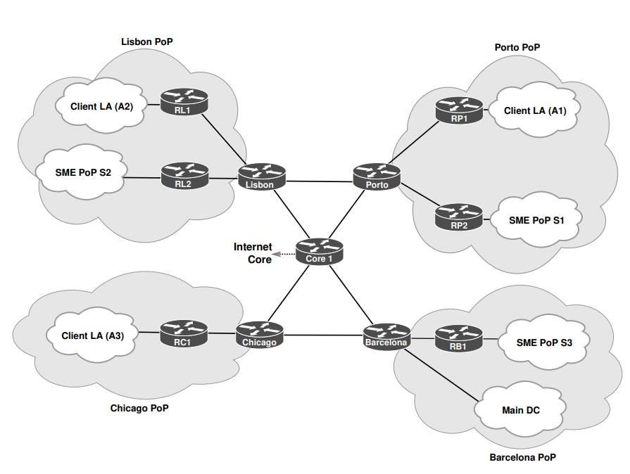

Estrutura do Core
10.0.0.131/32
10.0.0.133/32
10.10.0.0/24
10.20.0.0/24
10.10.0.0/24
10.30.0.0/24
AS 21200
10.20.0.0/24
10.0.0.13/30
10.30.0.0/24
10.0.0.22/30
10.0.0.14/30
10.0.0.129/32
10.0.0.132/32
10.0.0.21/30
10.0.0.17/30
10.0.2.0/24
10.0.0.1/30
10.0.0.2/30
10.0.0.18/30
10.0.0.25/30
10.0.0.130/32
10.0.0.5/30
10.0.0.10/30
10.0.0.26/30
10.0.0.6/30
10.0.0.9/30
10.0.1.0/24
10.0.0.128/32
10.0.0.134/32
10.0.0.30/30
10.0.0.33/30
10.0.0.136/32
10.0.0.29/30
10.0.0.138/32
10.0.0.41/30
10.0.0.34/30
10.0.0.45/30
10.10.0.0/24
10.0.0.37/30
10.20.0.0/24
10.0.0.38/30
10.30.0.0/24
10.0.0.42/30
10.0.0.46/30
10.0.3.0/24
10.0.0.135/32
10.0.0.137/32
RMainDC

Slide 2
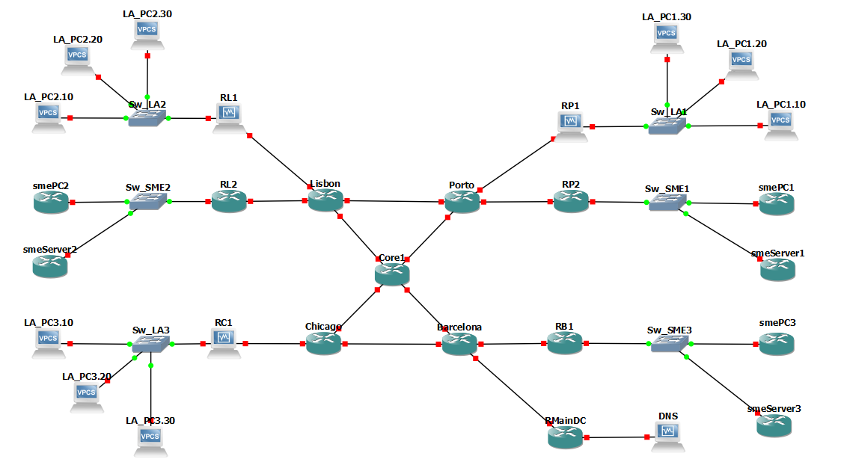
Estrutura Completa
10.30.0.2/24
10.30.0.1/24
10.20.0.2/24
10.20.0.1/24
10.10.0.2/24
10.10.0.1/24
10.0.2.0/24
10.0.1.0/24
10.0.2.3/24
10.0.2.1/24
10.0.1.1/24
10.0.1.3/24
10.0.2.2/24
10.0.1.2/24
10.0.3.0/24
10.10.0.3/24
10.0.3.1/24
10.0.3.3/24
10.0.0.49/30
10.0.3.2/24
10.20.0.3/24
10.0.0.50/30
10.0.0.54/30
10.30.0.3/24
10.0.0.53/30
10.0.0.139/32

Slide 3
Numeração das interfaces
Começa na esquerda e segue o sentido horário
F0/1
F1/0
F0/0
F1/1

Slide 4
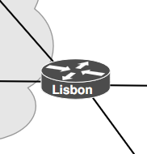
F0/1
F0/0
F1/0
F1/1

Slide 5
